Slide 1
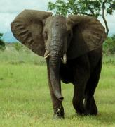
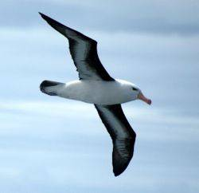
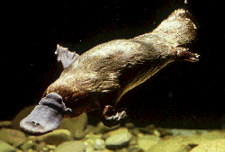
POHYBOVÁ SÚSTAVA A POHYB ŽIVOČÍCHOV

Slide 2

Pohyb
Def.: ???
Delenie:
AKTÍVNY
PASÍVNY

Slide 3
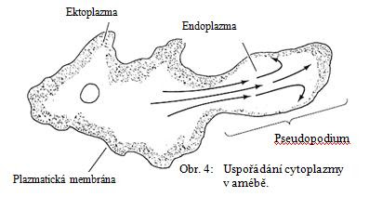
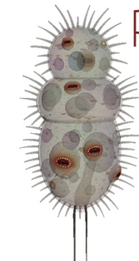
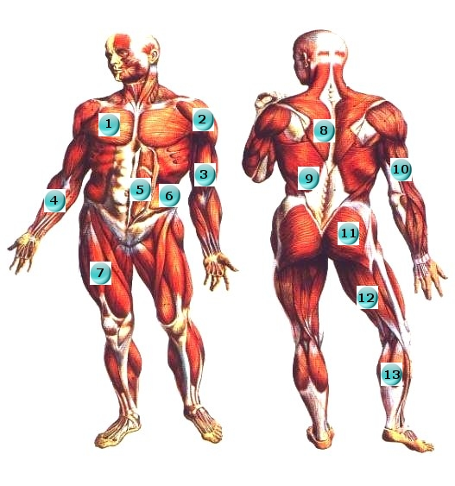
MECHANIZMY POHYBU
1.Ameboidný pohyb
2.Pohyb pomocou bŕv a bičíkov
3.Svaly

Slide 4
Osobité formy pohybu:
Kinéza
=zrýchlenie alebo spomalenie pohybu
vzhľadom na nejaký podnet,
napr. pohybová aktivita črievičky
vo vzťahu k svetlu a teplote.
Taxia
= pohybová reakcia súvisiaca so zmenou smeru pohybu vzhľadom na nejaký vonkajší podnet, napr. fototaxia - pohyb švábov smerom od svetla, chemotaxia – pohyb spermií k vajíčku.

Slide 5
Svalová sústava –bezstavovcov:
Svalové epitely – medúzy – reaktívny pohyb
Kožnosvalový vak –vyvinutý u bezstavovcov bez kostry (mäkkýše obrúčkavce ...)
Priečne pruhované svalstvo článkonožcov – upína sa z vnútornej strany o exoskelet

Slide 6
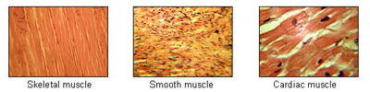
Svalová sústava stavovcov:
1.Hladké (útrobné svalstvo)

Slide 7
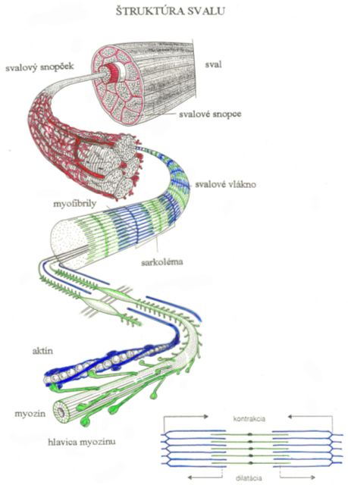
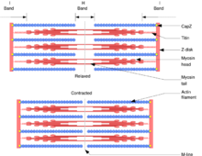
1.Priečne pruhované(kostrové svalstvo)
Poznáme 2 druhy kostrových svalov:
a.) Červené - pomalé
b.) Biele - rýchle

Slide 8
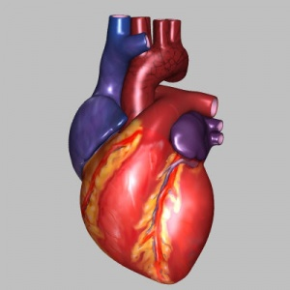
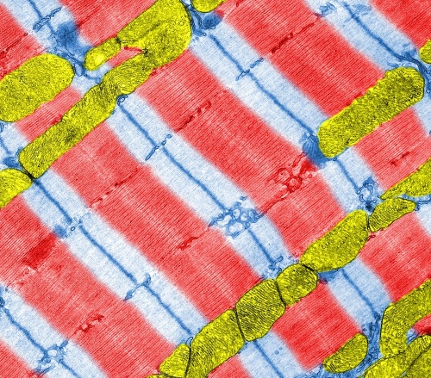
SRDCOVÝ SVAL:Myokard

